Slide 1
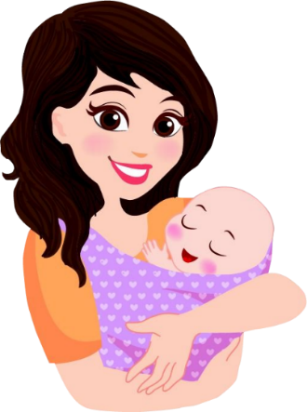
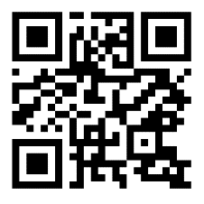
Tamaño de impresión Hoja A4 o Carta (29 x 21 cm.), si deseas puedes encogerlo o ampliarlo
Puedes imprimir en papel bond normal o fotográfico.
VER VIDEO DE COMO ARMAR: https://youtu.be/_ef0dXlpn4Q
Gracias Mamá,
por ser la madre más valiente
y decidida del mundo,
invencible ante la vida
y luchadora por tus hijos.
Gracias por hacerme crecer,
por defenderme,
por darme tu apoyo siempre
y tu amor infinito.
INFORMACIÓN NUTRICIONAL
EL AMOR es la fuente de energía
AMISTAD
ALEGRIA
FELICIDAD
DIVERSIÓN
COMPAÑERISMO
100%
100%
100%
100%
100%
PRODUCTO: 20g.
www.megaidea.net

